Slide 1
Fundamentos JavaScript
Kauê Luis Oliveira da Silva

Slide 2
Pré-requisito:
Estar familiarizado com o básico da lógica de programação Web.
Objetivo:
Reforçar os principais fundamentos do JavaScript
MDN web Docs
FreeCodeCamp youTube channel
Jordan Hayashi JSBootcamp
Cs50 Web programming
(caso o hyperlink não funcionar ,urls estão no último slide)
Fontes:

Slide 3
Como utilizar essa aula:
Cada tópico da aula tem um código fonte exemplo correspondente.
Leia o código e tente modificar com seus próprios dados.

Slide 4
O que vamos cobrir (parte 1) :
Variavéis
Entrada e saída de dados
Tipo de dados: Numeros e Strings
Funções
Hoisting
Expressões e operadores
== Vs ===
Operadores Ternários
Switch
eval()

Slide 5
O que vamos cobrir (parte 2):
Arrays (vetores, matrices)
For Loops
Objects
JSON
Closure
THIS
Timing events (setInterval setTimeout)
Erros : try,catch

Slide 6
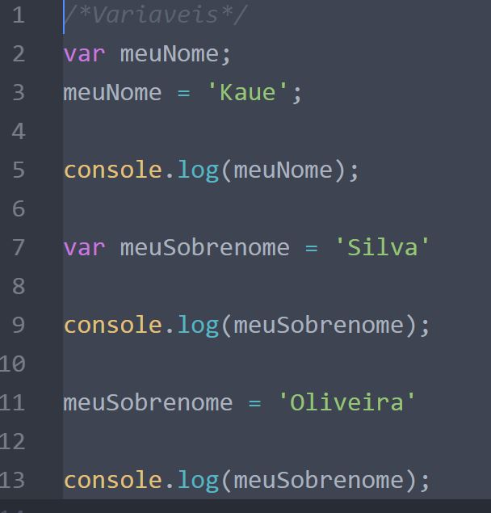
Variaveis:
Na ES6 temos mais 2 jeitos de declarar variáveis:
let e const.
Veremos na aula focada em ES6
Notes:
Log seu nome completo
Check variables.js

Slide 7
Variaveis:
Variáveis não devem:
começar com _ ou números
Boa Prática:
lower camelCase
Dê nomes que sejam intuitivos
Notes:
Se for o caso renomeie as variaveis

Slide 8
Entrada e sáida e leitura de dados:
prompt()
alert()
document.write()
console.log()
parseInt()
parseFloat()
Notes:
Check documentWrite()
Check parseIntparseFloat

Slide 9
Tipo de dados:
Tipo primitivos (sem métodos):
Boolean
null
Number
String
Undefined
(symbol)
Objects (métodos associados)
Notes:
Check dataType

Slide 10
Números:
Todas operações básicas: + , - , / , * e %.
Incrementar e decrementar variáveis.

Slide 11
String:
Sequencia de zero ou mais caracteres entre aspas
Quando a backslash é usada para sinalizar algum ‘comando
Codigo | Saída
\’ | ‘
\” | “
\n | nova linha
\\ | \
Notes:
https://www.youtube.com/watch?v=Vd_Z1bYGrCM&index=4&list=PLWKjhJtqVAbk2qRZtWSzCIN38JC_NdhW5

Slide 12
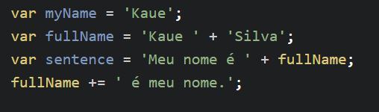
String:
É possível concatenar strings com o operador mais (+)
String são imutáveis, ou seja não é possível mudar somente caractere da string.
Notes:
Checar o file concatenate string

Slide 13
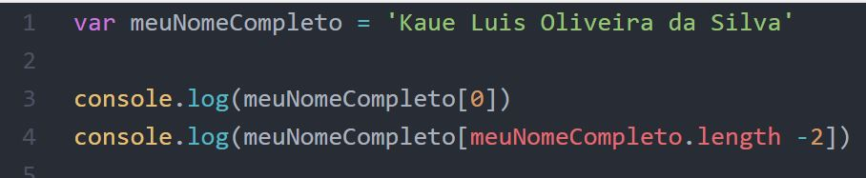
String:
Para acessar um elemento especifico dentro de uma string usa-se [bracket notation]
Notes:
Checar o file concatenate string

Slide 14
String:
Alguns métodos:
charAt
charCodeAt
concat
endsWith
fromCharCode
includes
indexOf
lastIndexOf
Match
toUpperCase
repeat
replace
search
slice
split
startsWith
substr
toLowerCase
trim
Notes:
Checar o file concatenate string

Slide 15
Funções:
São um dos blocos fundamentais em JavaScript.
Funções são sequencias de comandos que realizam uma tarefa.
Para usar uma função você deve declara-la dentro do escopo que você deseja chama-la.

Slide 16
Expressões e operadores:
Javascript vários tipos de operadores e , nessa aula vamos focar nos operadores de comparação, lógicos e expressões if,else.
if / else if / else
Operadores de comparação : >= , < , > ,<= , == , !=, === , !==
Notes:
Checar MDN para exemplo:
https://developer.mozilla.org/en-US/docs/Web/JavaScript/Reference/Statements/var

Slide 17
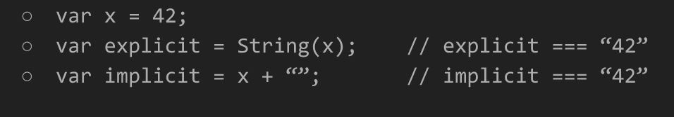
== Vs === :
== : Retorna verdadeiro caso os elementos sejam iguais. (converte valores para o mesmo tipo ‘type coersion’)
===: retorna verdadeiro somente se os elementos foram iguais e do mesmo tipo.
Notes:
Checar MDN para exemplo:
https://developer.mozilla.org/en-US/docs/Web/JavaScript/Reference/Statements/var

Slide 18
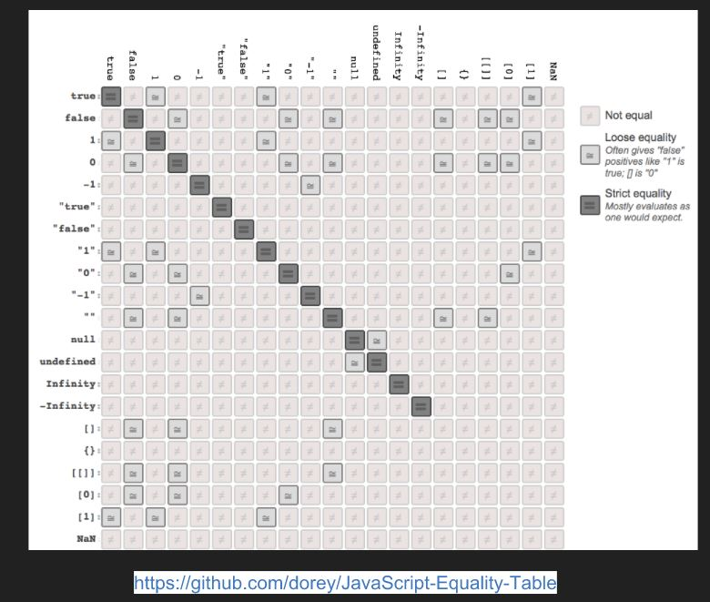
Notes:
Checar MDN para exemplo:
https://developer.mozilla.org/en-US/docs/Web/JavaScript/Reference/Statements/var

Slide 19
Hoisting:
Declarações são processadas antes que qualquer código seja executado, por isso declarar uma variável em qualquer lugar, é o mesmo que declara-la no topo.
Isso significa que uma variável pode ser usada antes de ser declarada.

Slide 20
Hoisting:
Por essa razão, recomenda-se sempre declarar variáveis na parte superior do seu escopo de aplicação (o topo do código global e a parte superior do código da função).
null !== undefined
Notes:
Checar MDN para exemplo:
https://developer.mozilla.org/en-US/docs/Web/JavaScript/Reference/Statements/var

Slide 21
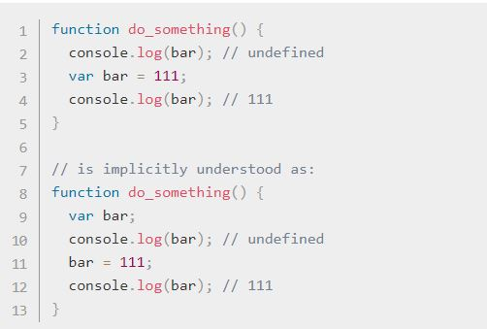
Hoisting:
Notes:
Checar MDN para exemplo:
https://developer.mozilla.org/en-US/docs/Web/JavaScript/Reference/Statements/var

Slide 22
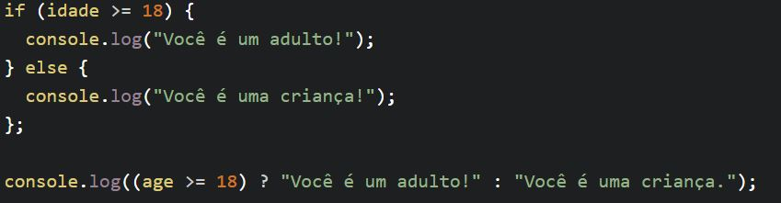
Operadores ternários:
O operador condicional (ternário) é o único operador JavaScript que possui três operandos. Este operador é frequentemente usado como um atalho para a instrução if.
Notes:
https://www.youtube.com/watch?v=s4sB1hm73tw&index=13&t=0s&list=PLWKjhJtqVAbk2qRZtWSzCIN38JC_NdhW5

Slide 23
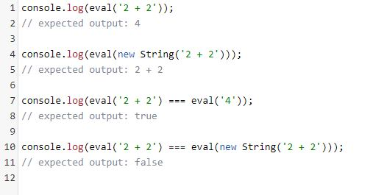
Função eval(string):
O método eval() avalia código JavaScript representado como uma string.
O método eval() código JavaScript representado como uma string.
Notes:
Checar MDN para exemplo:
https://developer.mozilla.org/en-US/docs/Web/JavaScript/Reference/Statements/var

Slide 24
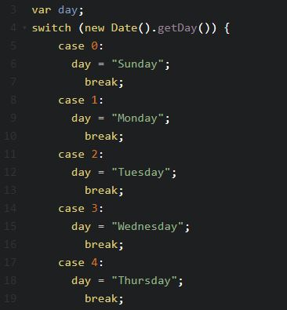
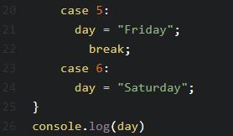
Switch:
A condicional switch avalia uma expressão, combinando o valor da expressão para um cláusula case, e executa as instruções associadas ao case.

Slide 25
Exercícios:
bemVindo

Slide 26
Fontes:
https://developer.mozilla.org/pt-BR/docs/Web/JavaScript/Guide
https://www.youtube.com/playlist?list=PLWKjhJtqVAbk2qRZtWSzCIN38JC_NdhW5
https://prod.jordanhayashi.com/bootcamp
https://cs50.github.io/web/

